Slide 1


Slide 2



支持新手作者，提供最全面最系统的零基础学术服务

Slide 3


Editing Services 编辑服务
论文语言编辑润色
论文翻译
期刊选择
预审/同行评审服务等

Slide 4
零基础掌握人文社科论文写作:研究到发表全流程指南
MASTERING HUMANITIES G SOCIAL SCIENCES RESEARCH WRITING
Maisie Liao

Slide 5


01
研究定位与准备
Research positioning and preparation
Walker, B. L. E., & Unruh, H. E. (2017). Funding your research in the humanities and social sciences: A Practical Guide to Grant and Fellowship Proposals. Routledge.

Slide 6


Principles for topic selection
serviceability
publicness
feasibility
研究本身要能够解决社会、经济、文化中的实际问题，对实践起到帮助作用
学术研究应关注公众议题，区分个人困扰与公共问题，确保研究的社会意义和影响力
评估自己是否有能力，有资源去开展这一研究
continuity
innovative and forward-looking
人文研究通常是基于前人研究的再积累，继承某些积累性成果，包括理论与研究方法
在继承的基础上，那些尚未被研究的视角或者维度，值得关注。并且选题应具有预见性，挖掘那些将来可能成为主流或前沿的选题
Sapiro, G., Santoro, M., & Baert, P. (2020). Ideas on the move in the social sciences and humanities: The International Circulation of Paradigms and Theorists. Springer Nature.

Slide 7

Clarify a research question
Research direction
根据自身的专业与知识视野，确定研究领域，结合研究兴趣，确定一个大致的研究方向
1
Identify research gaps
利用文献搜索，广泛地浏览这一研究方向的相关论文，了解该领域的研究现状、主要观点、争议点，识别出其中一个研究空白作为初步的研究选题
2
Define the research question
回顾与选题相关的文献，梳理相关论文的研究维度，考虑自己的知识储备与其他实际情况，在保证可能性的基础上，确定研究问题
3

Slide 8

Literature review: methods and structure
How to search
Keyword search method： theory，practice等关键词 +学科/次级领域名字
Scanning method：翻阅本学科顶级期刊，根据文章的摘要，记录文章的信息点
Perspective engine method：认定一个研究理论，用这一理论进行搜索
Literature sources and useful information
Relevant works：先行查看本研究领域的理论性著作，特别关注理论阐述，常见影响因素，基础研究方法相关的内容，记得关注相关学科的教材。
Relevant papers：权威期刊的文章是首选，尤其是那些报告研究状况的期刊，不要忽视相关的会议论文，这两者通常能够更直接地提供“科研情报”，了解不同的研究角度，研究设计与实验流程
Other sources：有时，一些更为原始的资料，比如统计资料、年鉴报告、档案材料等，能够为研究提供更佳的研究对象与研究维度
Urban, J. B., & Van Eeden-Moorefield, B. (2018). Designing and proposing your research project. Concise Guides to Conducting B.

Slide 9
Literature review: methods and structure
Research perspective (specific): 研究的视角
Theoretical interpretation：理论阐述
Research methods：研究方法
Research object (specific): 明确的研究对象
Title of paper：论文的题目（初步）
Check list
（methods and structure）
Urban, J. B., & Van Eeden-Moorefield, B. (2018). Designing and proposing your research project. Concise Guides to Conducting B.

Slide 10
02
论文结构与写作技巧
Paper structure and writing
Nygaard, L. P., & Solli, K. (2020). Strategies for writing a thesis by publication in the Social Sciences and Humanities. Routledge.

Slide 11
Basic sections
实证类研究论文
Title
Abstract
Keywords
Introduction（Literature review）
（Theory and） Methods
Results
Discussion
Conclusion
References/Bibliography
Appendices
思辨研究论文/政策研究论文
Title
Abstract
Keywords
Introduction（Literature review）
Body
Conclusion
References/Bibliography
Appendices
注意：
Sections不一定就是subtitle，subtitle可以是更能代表这一环节主要内容/行动的短语，有时，几个subtitle的内容，共同构成一个section

Slide 12

The first impression: Title, Keywords, Abstract
Title
Unique/Lasting
Concise/Clear
Honest/Cathy
1-使用动词（不定式与分词）
2-不使用长串的名词作为修饰词
3-使用带有时代印记的词汇
4-把研究最重要的内容放在句子的最前面
Exploring the Decision-Making Process of International Students: Factors Influencing their Choice of US Colleges.
Keywords
Professionalism Representativeness
Generic keywords: 通常是论文的领域和类型，可能是高频的搜索词，对精确搜索无用。
Transitional keywords: 一般是次级领域或某些常用的研究方法，有利于专业读者进行筛选
Specific keywords: 明确具体的研究方向，虽然它们是低频率搜索词，但不可或缺的
Abstract
Completeness/Stand-alone
Tied to title/Present
Representativeness
1-作为一篇独立的短文存在，不依赖正文就可以传达完整的资讯
2-包括研究主要信息，如研究背景与目的、方法、成果和结论
3-通常abstract会包含关键词
4-展示本篇论文的深度与广度，筛选匹配的读者
5-使用一般现在时
注意把握原则与效果，给出的写作建议仅供参考，灵活运用
Acar, E. (2024). Exploring the Decision-Making Process of International Students: Factors Influencing their Choice of US Colleges. Journal of Ethnic and Cultural Studies, 11(4), 192–209.

Slide 13
Introduction and Literature review
广义上的“Introduction”
Establishing a research territory
介绍研究的背景，说明研究的对象，以及研究的目的
回顾现有的相关研究
Finding a niche
说明现有研究的空白与缺陷
Occupying the niche
说明研究的预期或性质
列出研究问题或假设
概述你的工作的总体结构
（Background/
Introduction）
（Literature review）
(Research questions)
注意：
Literature review 对于人文社科类写作是必不可少的，有时，research question和scope of research并没有单独列出，而是作为literature review部分的结尾*
(Scope of Research)
Wong, H. Y. H., & Chan, C. K. Y. (2024). Conceptualising arts entrepreneurship education: bridging the arts and entrepreneurship within higher education settings. Entrepreneurship Education, 7(1), 21–40

Slide 14
Introduction and Literature review
常见的literature review的组织形式
achievement-based literature review：关注那些可以被本次研究当做研究基础或者研究前提的现有研究成果，通常是按照其涉及的相关要素，研究角度或者维度不同，进行分类，并且说明其对于本次研究的作用
contentious literature review：收集对于同一个“topic”的不同观点，按照其观点的倾向性进行归总分类，尤其适用于对于尚有争议的热点问题，进行全新探索的研究
dynamic literature review：按时间顺序，展示相关领域的历史过程，发展概况及各阶段的研究水平，让读者了解这一问题的来龙去脉
写作要求
1-可以使用多种时态来展示研究的背景，让读者了解本次研究的基本情况，试图回答读者可能会对研究产生的疑问，并且在一定程度上填补读者在阅读文章时可能存在的知识空白
2-言之有物，所有的内容都需要学术资料的支撑，对于学术资料不能简单展示，要对其进行分类归纳，并且对其进行评估，给出自己的“评价”，但是不要有“历史颂词”
Tardy, C. M., & Swales, J. M. (2014). 6. Genre analysis. In De Gruyter eBooks. https://doi.org/10.1515/9783110214406.165

Slide 15
实证类研究
Theory and Methods
Research Design: 明确研究的设计类型，例如定性研究、定量研究或混合方法研究，详细阐述研究方法的原理，以及具体的实验计划
Data Collection: 说明数据收集的方法，如问卷调查、访谈、观察、文献分析等
Sample Selection:描述样本的选择标准、样本量以及抽样方法
Data Analysis：阐述用于分析数据的统计方法与分析方法，需要理论支持，来说明为什么采取这些方式
Verifiability：需要详细记录数据收集、分析和解释的步骤，以便其他研究者可以验证你的研究过程
Replicability：提供足够的细节，如样本选择标准、抽样方法、数据分析软件及其版本等，可以让其他研究人员在一定程度复刻这一研究
Transparency：坦诚地报告研究的限制和潜在的偏差，不要隐瞒或者修改实验过程与数据
Providing Evaluation Criteria：研究方法应包括明确的评估标准，以便读者可以理解你如何判断结果的有效性和可靠性
Sileyew, K. J. (2020). Research design and methodology. In IntechOpen eBooks. https://doi.org/10.5772/intechopen.85731

Slide 16
实证类研究
Results vs Discussion
Results：
单纯展示数据，常使用图表等视图工具
EG：Table 1 presents an overview of important themes related to temporal concerns……
强调与methods的延续性与一致性
客观呈现数据，不带个人偏见
Discussion：
解释数据的内容，几乎是纯文字
EG： One general finding to emerge from the inquiries is that the future is frequently described as ‘unknown’
关注与先前研究的关系（扩展，证实，驳斥）
有意识的指出研究的局限性与未来研究的方向
注意：部分人文社科类的论文，会采取results与discussion融合的写作模式，按照不同的维度或者分类，以“先展示results，然后对数据进行相应地讨论”的模式展开，采用这种模式要注意对应关系，以及在最后补充前面未提及的的局限性以及解决办法
Geschwind, L., & Gustafsson, H. Ö. (2024). Knowledge for the unknown? A history of the future in Swedish higher education and research policy, 1970–2020. Higher Education. https://doi.org/10.1007/s10734-024-01210-4
Kushnir, I., & Yazgan, N. (2023). The politics of higher education: the European Higher Education Area through the eyes of its stakeholders in France and Italy. Humanities and Social Sciences Communications, 10(1)

Slide 17
思辨研究论文/政策研究论文: Body
Theoretical Framework
建立你的研究的理论框架，解释你将如何使用这些理论来分析数据。例如，你的理论框架涉及符号学，你可以解释你将如何应用这一理论来解读艺术作品中的象征意义。
Case Study/Empirical Analysis
提供具体的例子或案例研究来支持你的论点，这应该包括详细的描述和分析。例如，你可以选择几个具体的艺术作品，分析其如何通过视觉元素传达政治信息。
Critical Analysis
对你的发现进行思辨性分析，探讨其意义和影响。这可能包括对研究对象的形式、内容和社会文化背景的深入讨论。例如，你可以分析不同艺术家如何处理相同的政治主题，以及这些处理方式如何反映他们的观点和时代背景。
Kinney, D. (2012). Instances of appropriation in late Roman and early Christian art. Essays in Medieval Studies, 28(1), 1–22

Slide 18
Tips for Body
Completeness：无论多么细小的论点，论点-依据-证明才能构成一个完整的论证，只有论点和依据并不完整，注意要说明依据如何证明论点
Logical coherence：组织论述时，需要按照一定的逻辑顺序，尤其是涉及到“并列关系”时，明确这是支持同一个观点的不同案例，还是这已经是不同的论点了（有可能来自同一个案例）
Use paragraph headings：为每个主要论点或新的要素设置一个段落标题。这不仅帮助读者快速导航，也使你的论文结构更加清晰
Graphical representation：当列举多个点时，使用可以使用图示（尤其是列表，表格，图表等形式）让表达更加条理化，具象化，便于读者阅读和理解
Restate and reiterate：在适当的时候重述你的主要论点或发现，以加强读者的记忆和理解。例如，在章节结束时简要回顾该章节的主要论点
Kinney, D. (2012). Instances of appropriation in late Roman and early Christian art. Essays in Medieval Studies, 28(1), 1–22

Slide 19
Conclusion
Summary of topic and main points
Summary of findings/ Answers to the questions
Reinforcement of the contribution of the research to the field
Summary of your ideas
为以此为基础的进一步的研究提出自己的见解指明方向
升华其对于社会，对于未来的意义
保持积极的态度，不要因为研究有局限性或结果不全面而悲观。
fail to/has not been ➡ has not yet… However …
结论。保持标题、关键词、摘要和引言的一致性。你的应该是可预测的，而不是引入之前文本中没有的
讨论的观点读者解释这项研究的重要性，有时用更宏观和抽象的方式
EG：本文主题是讨论女性在现代经济发展初期的作用与自身变化
Conclusion：“……，and paying much closer attention to how work was organized. ”
Whittle, J. (2024). Putting women back into the early modern economy: Work, occupations, and economic development. The Economic History Review. https://doi.org/10.1111/ehr.13323

Slide 20

03
写作风格与表达
Writing style and expression
Wang, G. T., & Park, K. (2015). Student research and report writing: From Topic Selection to the Complete Paper. John Wiley & Sons.

Slide 21
The basic principles
Logicality： 确保句子，段落，文章结构合理，内容相互之间有逻辑联系, 合理使用连接词体现相应的关系。
Evidence-based：使用数据、事实和引用来支持观点。
EG： Generally speaking, children are less mature than adults.
修改：Estrada (2011) claimed that children aged 0-5 years are less mature than normal adults
Clarity：行文应易于理解，逻辑清晰，避免歧义。
Conciseness：避免冗长和啰嗦，用最简洁的方式表达观点。
EG：Considering the series of occurrences mentioned earlier, one could arguably deduce that
修改：The aforementioned situation indicates that……/This shows that……
Professionalism：使用专业术语和概念，展现对主题的深入了解。
EG：common language → lingua franca
Objectivity： 保持中立，避免个人情感和偏见影响论述，保持礼貌
EG：This is a silly idea × This idea lacks theoretical support ✓
Estrada, A. T. (2011). Developmental characteristics of young children. Rex Bookstore

Slide 22

Lexical style
Use Precise Vocabulary: 使用具体且明确的词汇，避免泛化，模糊不清或者过于绝对的词语
部分含义较为丰富的使役动词【take，have，make，get】
1-部分与名词的固定搭配中可以使用：take a example；make a decision；make a purchase
2-除此以外，要降低使用频次，最好使用更准确的动词 （have作为语法构成不受此影响）
EG：It means that they have not gotten a same academic opinion on this issue.
改写：This signifies that a consensus has not been attained on this issue at the academic level
模糊词汇
1-Things/stuff 等说辞太过模糊
视情况改写：factors, elements, situations, trivialities, products, contents
2-缺乏标准或者依据的“定量表达”禁止使用
禁止使用：“a little” “A lot of”“and so on”、“etc.”

Slide 23

Sentence in Academic Writing
Combine the active voice with the passive voice
主动语态能够凸显科研人员的行动，使整体表达效果显得更加积极，生动，在期刊投稿中，使用更加受欢迎（尤其是使用we代指研究团队）
We concentrate on the reasons for over-issuance and the role of the silver standard.*
被动语态方便作者组织句子，突出客观性，在校园写作中更受欢迎，需要注意的是，被动语态并不是简单的交换主语与宾语
Disabled people may rarely find work VS Disabled people are rarely employed
Avoid Slang and Idioms: 保持语言的正式和学术性
The situation went all to pot × The situation was out of control ✓
Rigorous language style: 尽可能清晰，具体地表达
模糊表达： During the Yuan Dynasty, wars were common in China, so the government issued paper money.
已发表版本： Around 1355, two-thirds of China's regions were involved in fighting. Those wars were costly and triggered the government to issue substantial amounts of paper money *
Guan, H., Palma, N., & Wu, M. (2024). The rise and fall of paper money in Yuan China, 1260–1368. The Economic History Review. https://doi.org/10.1111/ehr.1330

Slide 24
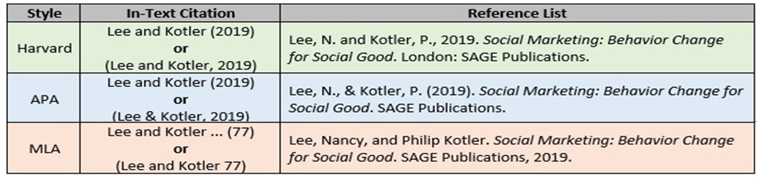
Citing systems
引用格式众多，看清要求使用哪种体系，引用格式要统一，同一作品的引用格式应当是一致的
注意引用时信息的完整，不要省略一些必要信息
注意不同类型的resource应该如何引用（书本章节，期刊文章，电子书，在线报道，dvd等）
同一个引用体系还有不同的版本，请根据要求查看完整的guideline
Lipson, C. (2011). Cite Right, second edition: A Quick Guide to Citation Styles--MLA, APA, Chicago, the Sciences, Professions, and More. University of Chicago Press.

Slide 25
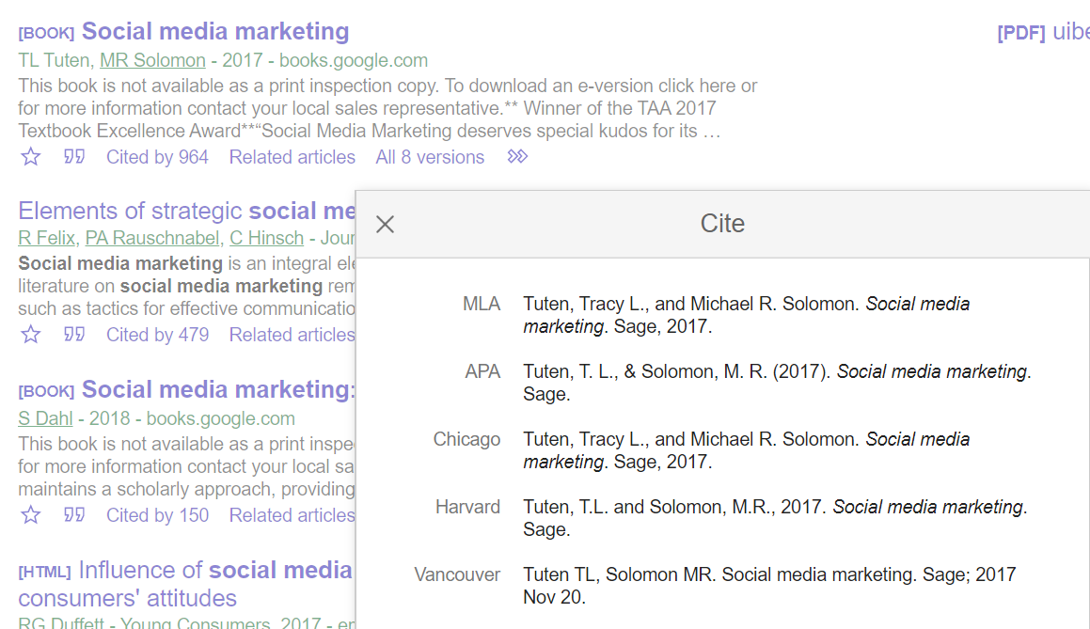

可以参考，但是要检查，万一有信息不足，格式不准确，需要改写，补足

Slide 26

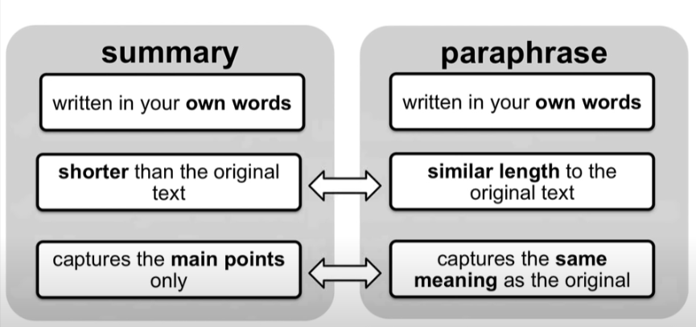
Indirect reference
对所原有文献的内容进行“转述”，主要手段为“概述”与“改写”

Slide 27

Example
原文：By the early eighteenth century， high wages and cheap energy were both features of the British economy. Consequently, the mechanisation of industry through such inventions as the steam engine and mechanical spinning was profitable because employers were able to economise on labour by spending on coal. At that time, no other country had this particular combination of expensive labour and abundant fuel (Allen, 2011) .
Summarising：
把握核心 抓取关键词 （时间，地点，要素）取舍 ，相似意思只保留一处
In the early 18th century, the peculiar situation that Britain's high-cost labour and cheap energy catalysed industrial mechanisation, encouraging employers to favor coal over labour through innovations such as the steam engine for profit.
Paraphrasing ：
通过使用同义词来改变词汇，不要试图解释每个单词，因为有些单词没有真正的同义词，过度替换会造成意思扭曲；改变词性，灵活地根据意思改变语序
In the 1700s, the British economy was characterized by low-cost energy and elevated labour costs. This context explained the profitability of industry mechanisation via innovations such as the steam engine and mechanised spinning, as employers could save on employee expenses by investing in coal. During that period, Britain was the sole country that integrated with expensive workforce and plentiful energy resources.
Allen, R. C. (2011). Why the industrial revolution was British: commerce, induced invention, and the scientific revolution1. The Economic History Review, 64(2), 357–384

Slide 28
Quotation
引述他人原始观点或数据，并不加以改动，使用引号把原文括起来
Definition and Framework
通常是经典的理论论述，注意，这里需要引用其最原始的出处
‘Consumption is the sole end and purpose of all production’（Smith,1776, p43）.
Laws and Policies
直接引用具体的法条或标准条款是必须的，以确保准确性与权威性
The US Constitution has stated（1951，p1） that ‘All legislative powers herein granted shall be vested in a Congress of the United States, which shall consist of a Senate and House of Representatives.’
Ps：如果文本是作为研究的对象，进行引用时，不要把这一文本的来源放入到reference list，应该和其他的数据，比如问卷，采访记录等等一起作为原始数据放入Appendix，目前可以上传到云端，然后提供一个可以查看的链接放置在附录中
States, U. (1951). The Constitution of the United States of America.
Smith, A. (1776). An inquiry into the nature and causes of the wealth of nations. Chump Change

Slide 29
Academic Integrity
Originality
Citations and References
Avoiding Plagiarism
写作内容必须是独立工作的结果，不侵犯他人的知识产权
诚实地引用他人工作，提供准确的参考文献信息，表明对原作者研究的尊重。
不将他人的思想、研究成果或创作成果，未给予适当引用的情况下，作为自己的成果提交。
Authenticity and Accuracy of Data
Being Ethical
确保使用的数据是真实、准确无误的，不捏造或篡改数据。
尊重研究对象的权利，研究的手段，符合公序良俗，法律法规
Bretag, T. (2016). Handbook of Academic Integrity. In Springer eBooks. https://doi.org/10.1007/978-981-287-098-8

